Slide 1
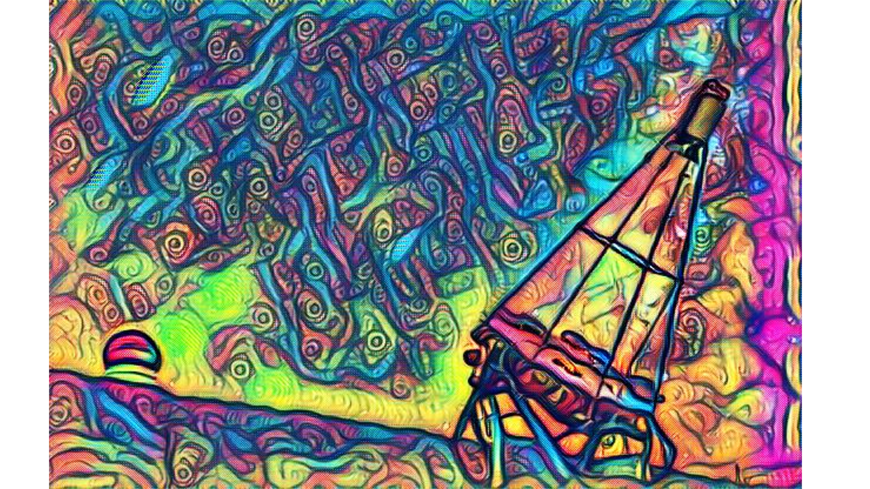
Gamma-Hadron Separation with Deep Learning for the First G-APD Cherenkov Telescope
Bachelorvortrag – Jan Moritz Behnken

Slide 2
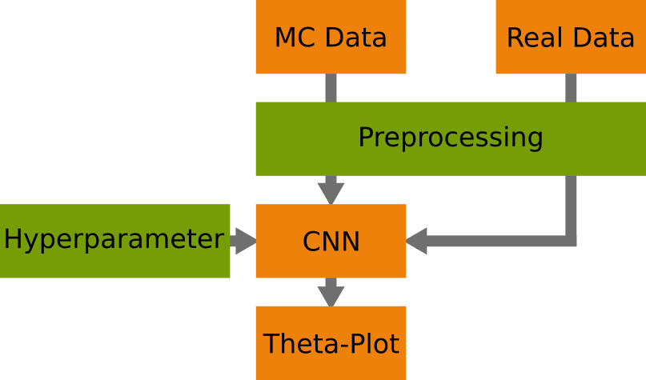
Gamma-Hadron Separation mit CNNs bei FACT

Slide 3
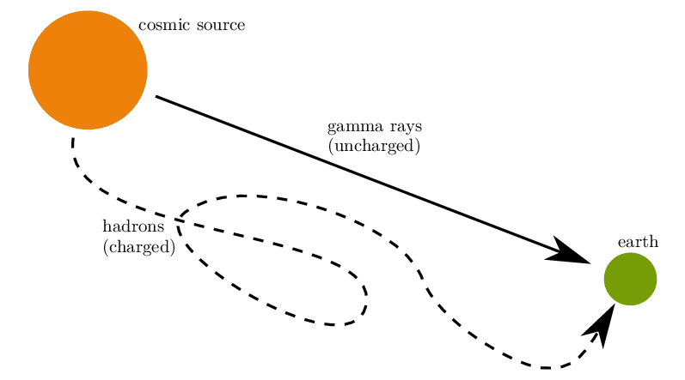
Gamma Rays breiten sich geradlinig im Kosmos aus

Slide 4
Luftschauer kosmischer Strahlung emittieren Tscherenkow-Licht
Gamma Ray
Atmosphäre
Tscherenkow-Licht-Kegel

Slide 5
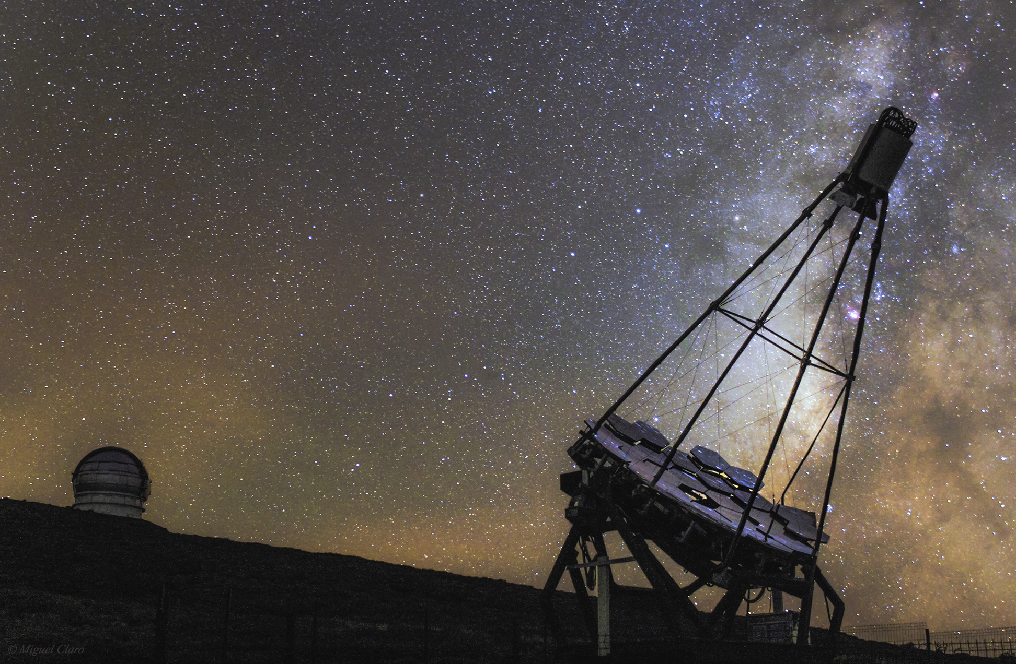
First G-APD Cherenkov Telescope (FACT)

Slide 6
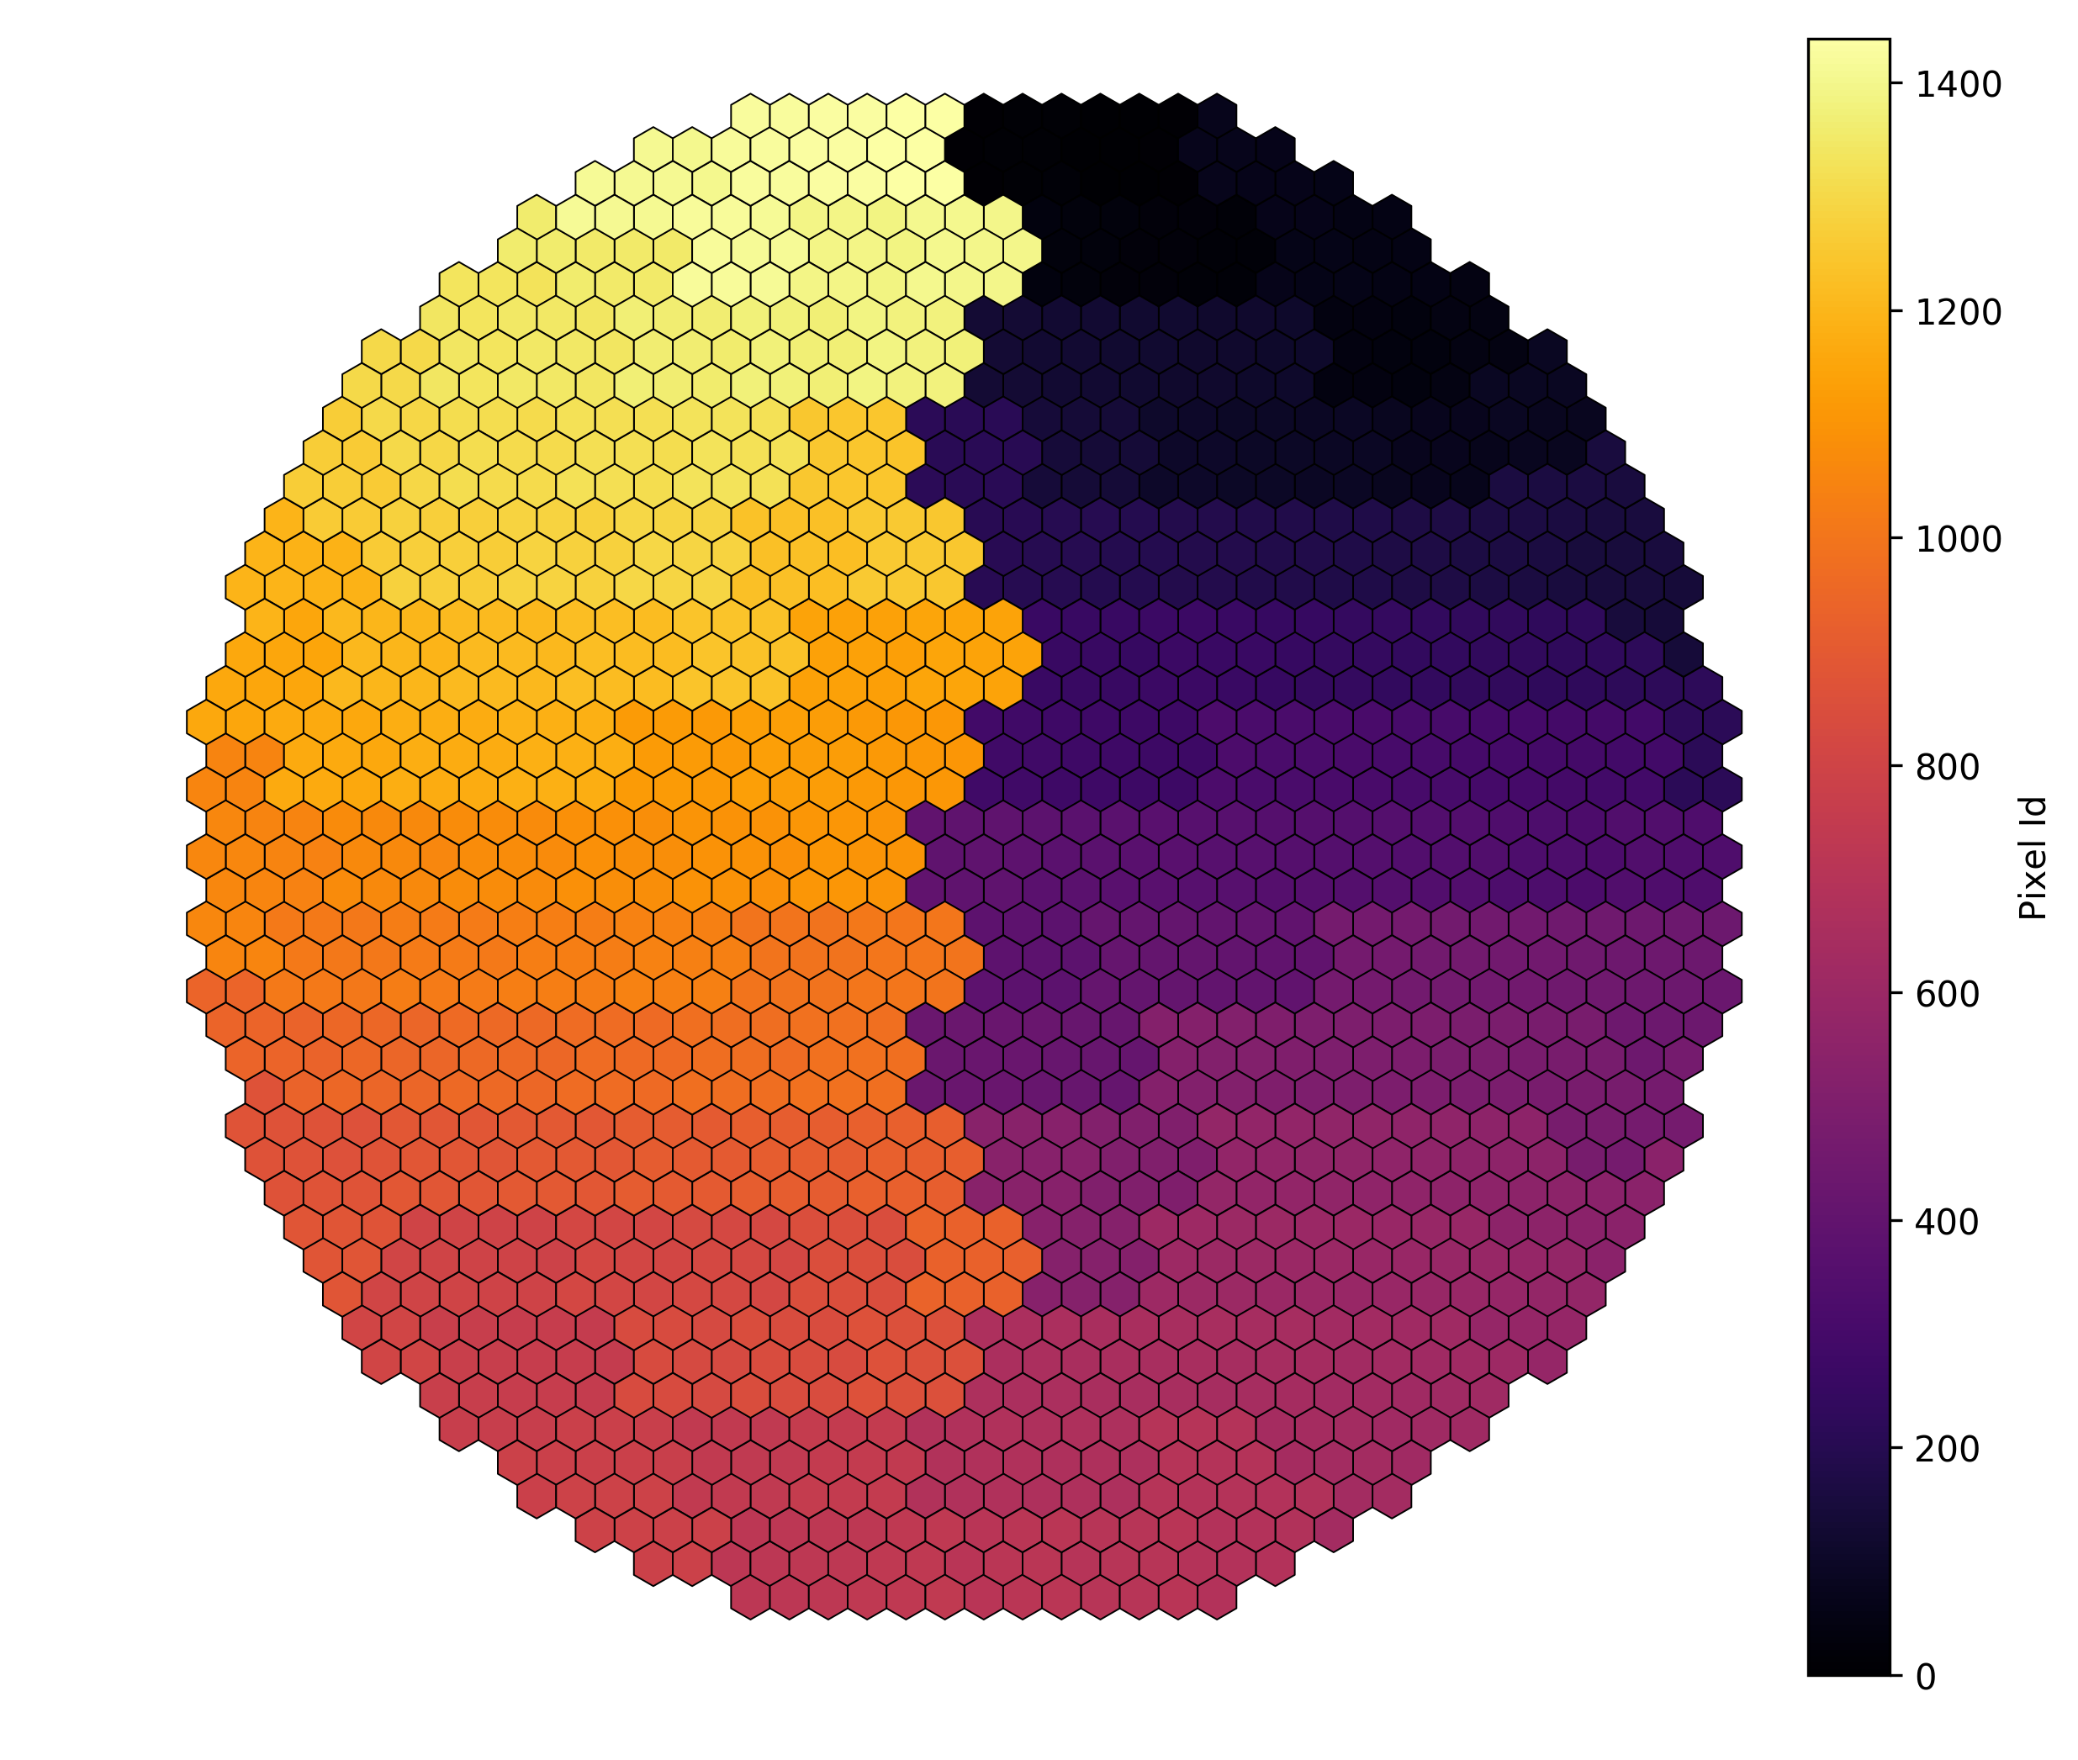
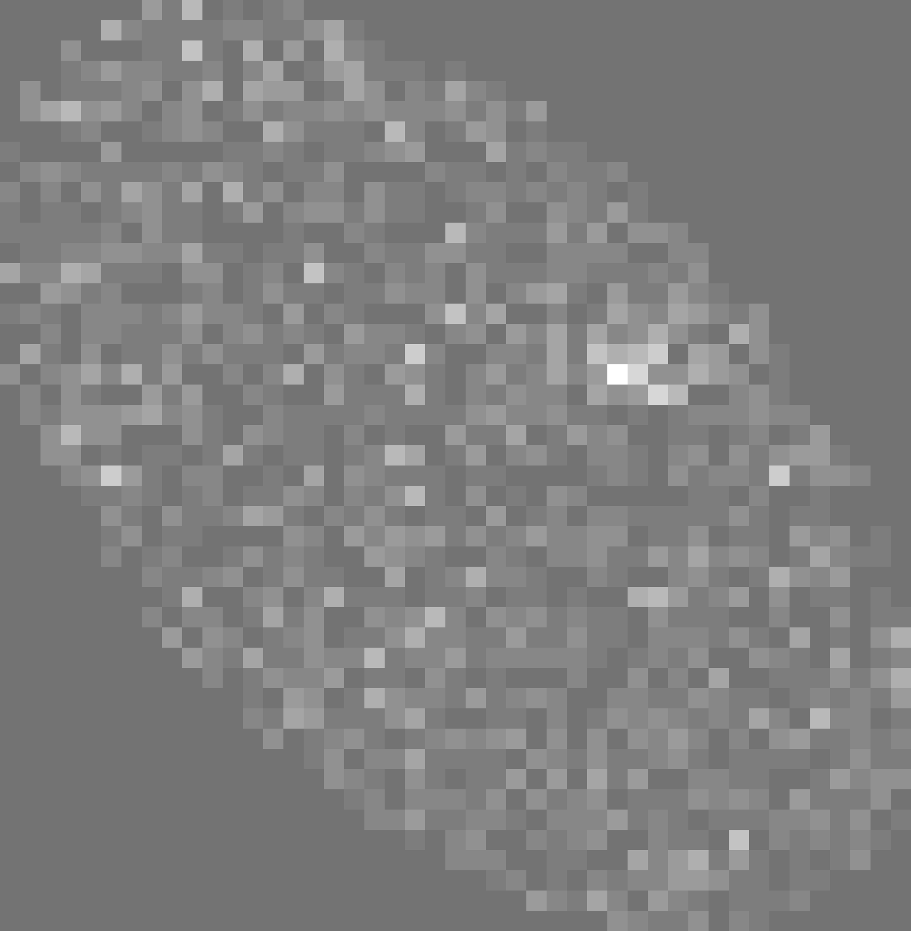
Transformation von hexagonalen zu quadratischen Pixeln
Achse 1
Achse 2
FACT Kamerabild
Standardisiertes Input-Bild

Slide 7
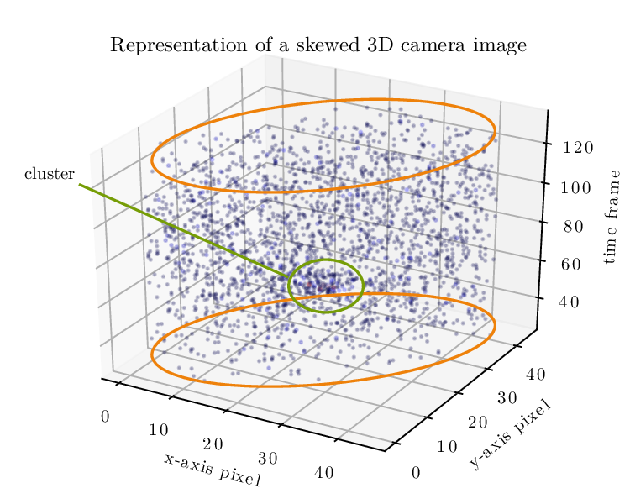
Zeitreihen-Summation jedes Pixels reduziert die Komplexität
Verzerrtes 3D Event
Aufbau der Datenstruktur
100 aufeinanderfolgende Zeitebenen
Pixel enthalten Zählraten der Photonen
Zeitebenen aufsummieren reduziert 144.000 Variablen auf 1.440

Slide 8
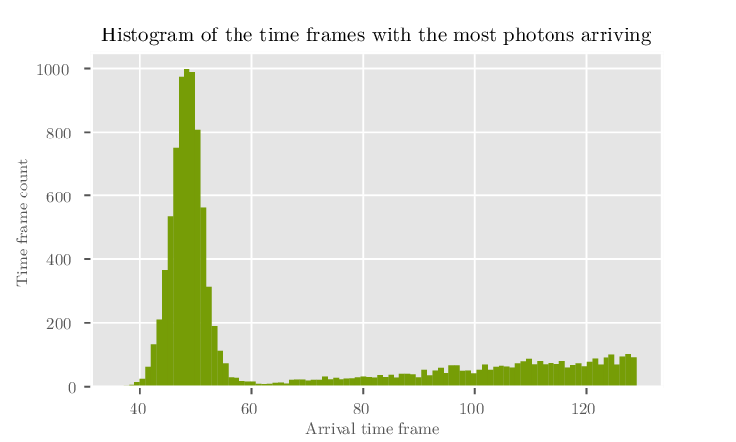
Herausschneiden des Events verringert das Bildrauschen
Fester Trigger-Zeitpunkt bei FACT
Histogram der hellsten Zeitebenen von 10.000 Events
Herausschneiden des Peaks entfernt Bildrauschen und erhält das Signal

Slide 9
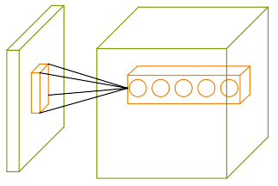
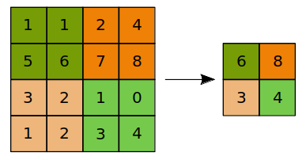
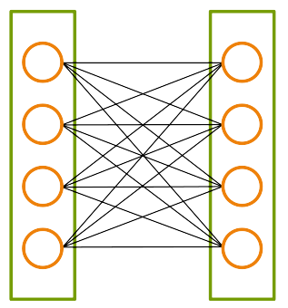
CNNs enthalten Convolution-, Pooling- und Connected Layers
Convolution Layer (c)
Maxpooling Layer
Input
Output
Input
Output
Fully Connected Layer (f)
Input
Output
Convolution Layers: Trainieren kleine neurale Netze mit Weight-Sharing um Features zu berechnen
Maxpooling Layers: Reduzieren Parameter indem sie die wichtigsten Features auswählen
Fully Connected Layers: Kombinieren die Features und klassifizieren

Slide 10
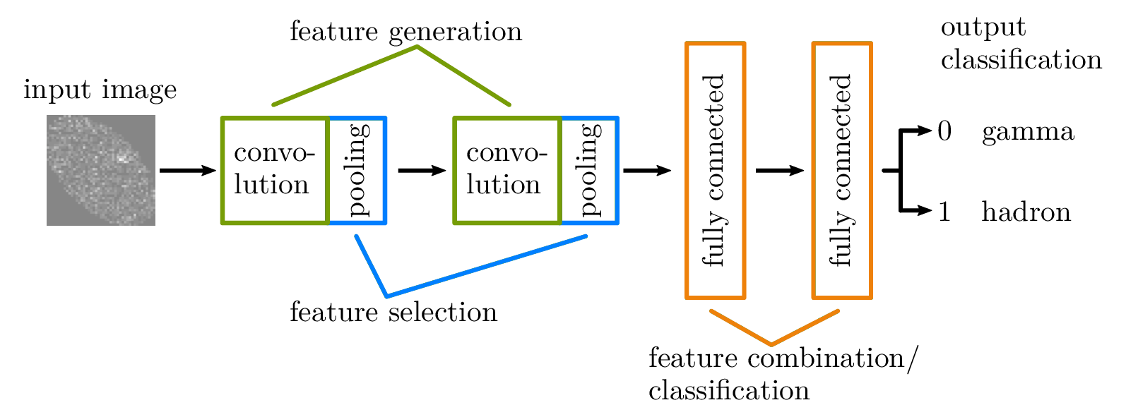
Beispiel CNN einer 2c_2f Architektur

Slide 11
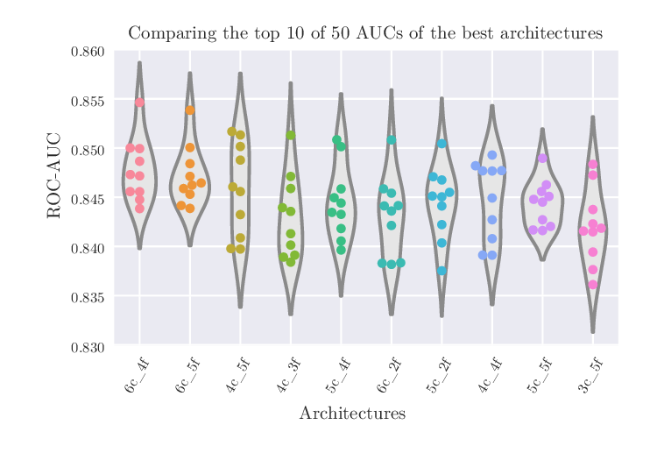
Beste Ergebnisse mit 6 Convolution und 4 Connected Layers
Vergleich von 30 Netzwerk Architekturen
50 randomisierte Hyperparameter Grid-Searches pro Architektur

Slide 12
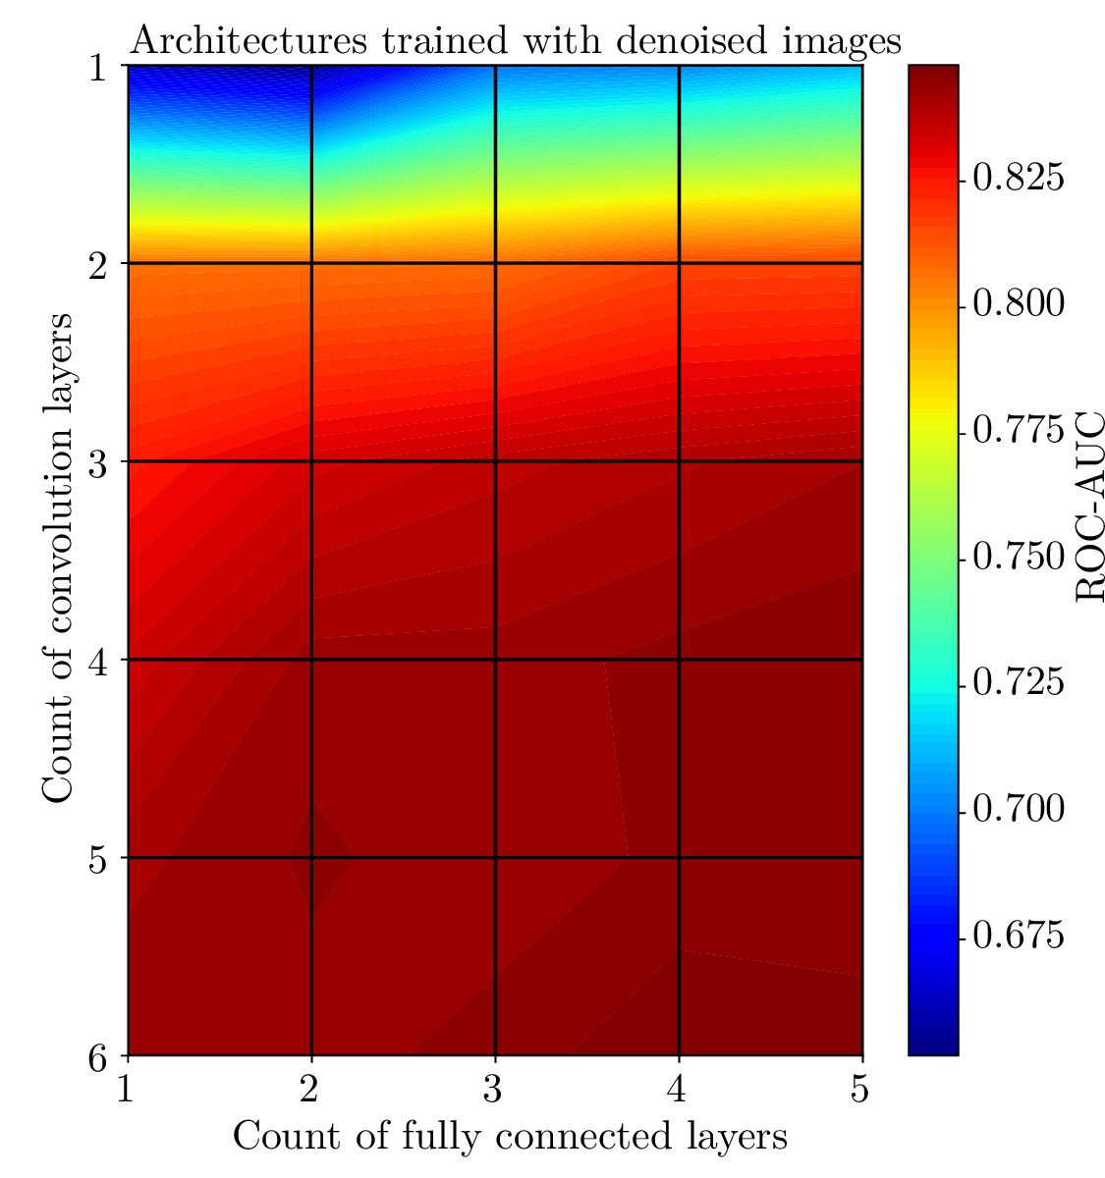
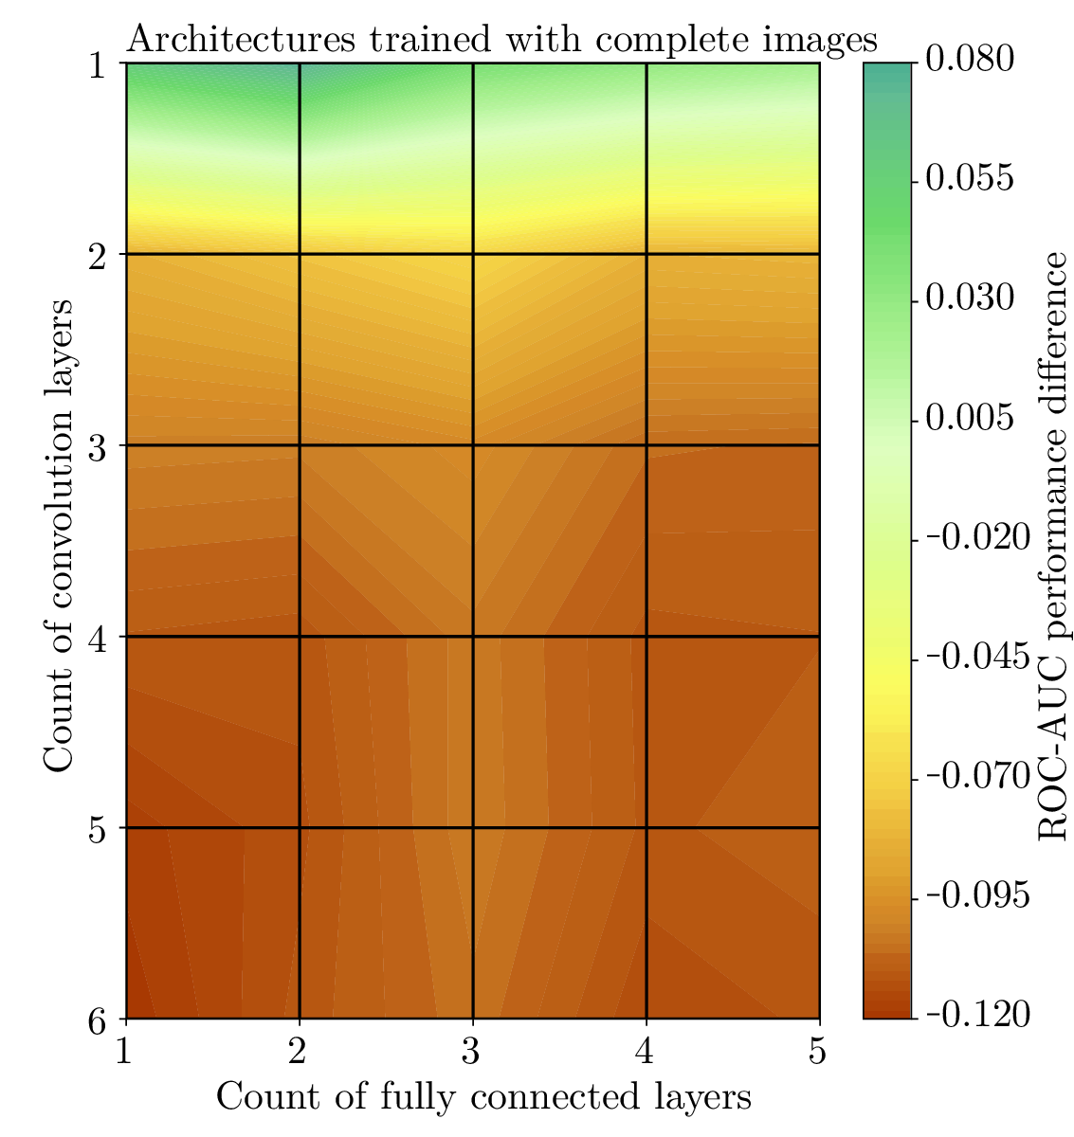
Tiefe Netze mit entrauschten Bildern liefern die besten Ergebnisse

Slide 13
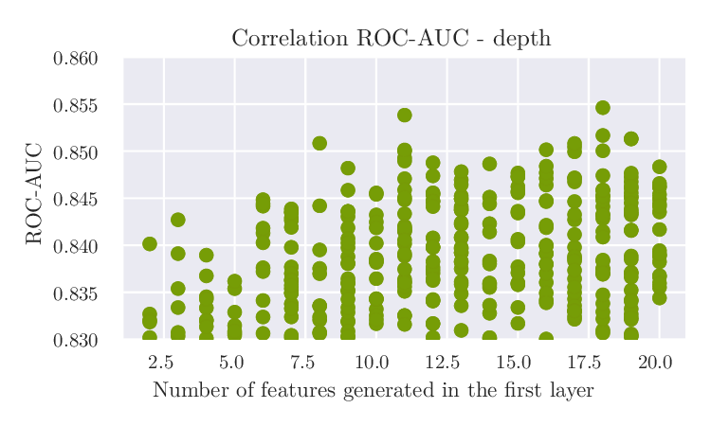
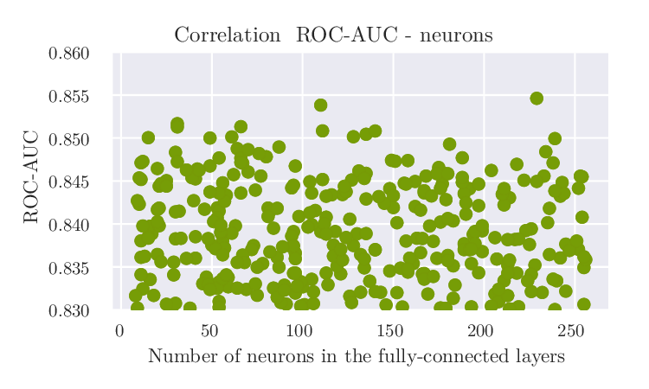
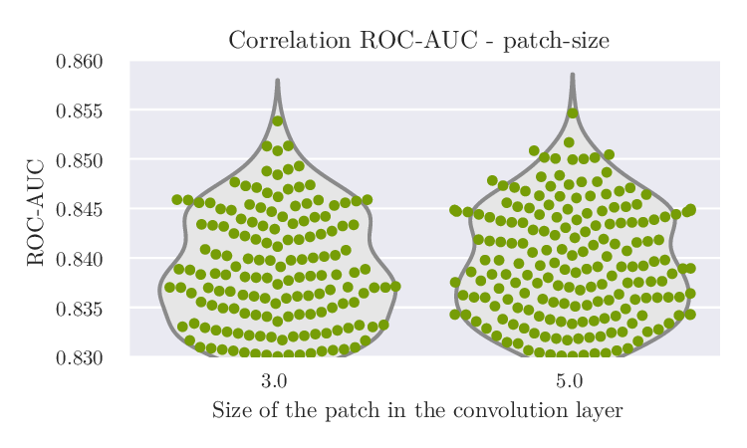
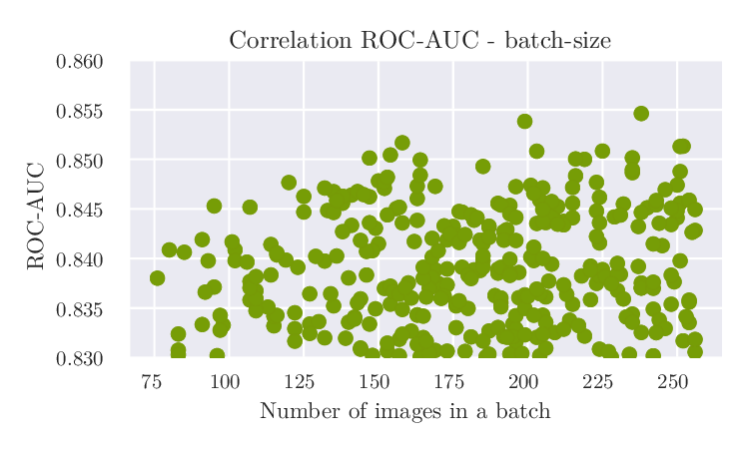
Gute CNN Hyperparameter lassen sich nicht eindeutig bestimmen

Slide 14
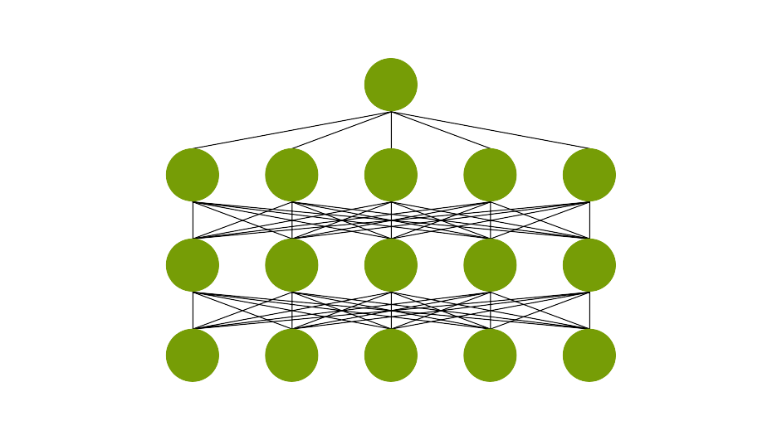
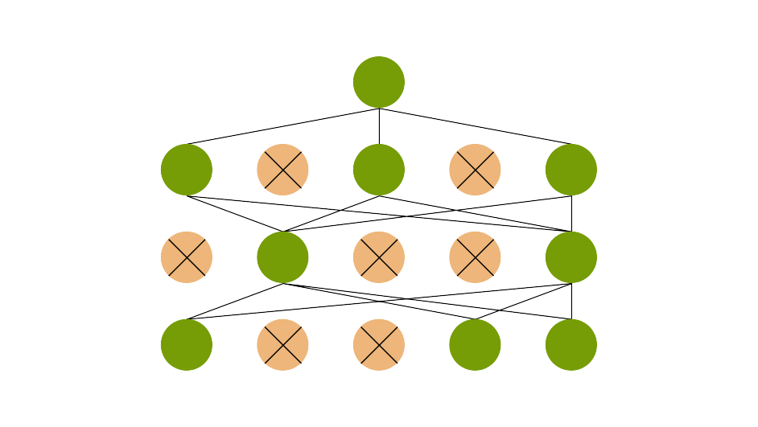
Neuronen mit Dropout entfernen, regularisiert das Overfitting
Ebene
Output
3
2
1
Connected Neural Net
Dropout Neural Net (d)

Slide 15
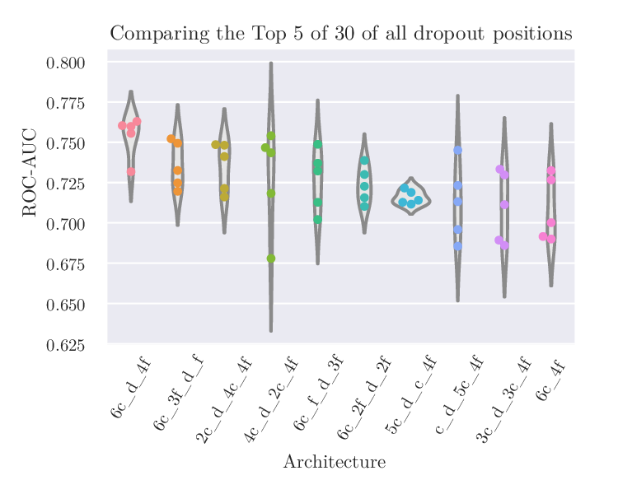
Dropout wirkt gut zwischen Convolution und Connected Layer
Vergleich von 10 Dropout-Layer Positionen
30 randomisierte Hyperparameter Grid-Searches für jede Architektur

Slide 16
Pretraining Layer ermöglicht die Konvergenz tiefer Netzwerke
f
f
f
f
f
f
f
c
c
c
f
c
c
c
c
c
c
c
c
c
Architekturen während des Pretraining-Prozesses
Neu initialisierte Weights
Pretrained Weights

Slide 17
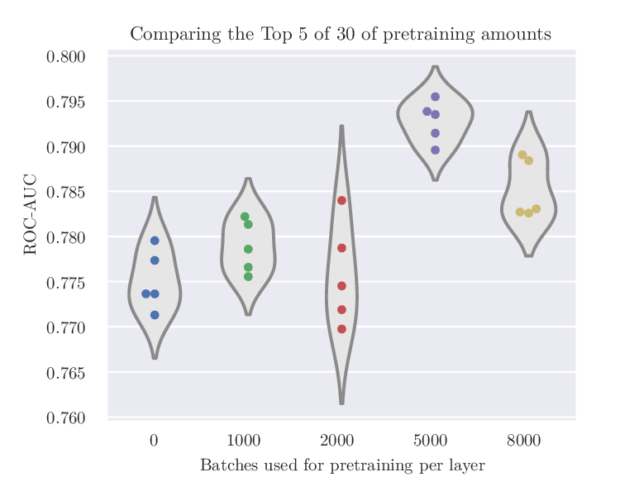
Kurzes Pretraining hat einen positiven Effekt auf die Performance
Vergleich von 5 Pretraining-Architekturen eines 6c_4f Netzwerkes
30 randomisierte Hyperparameter Grid-Searches für jede Architektur
Dropoutraten; c: 0.9, c-f: 0.75, f: 0.5
Kurzes Pretraining kann die Performance erhöhen; zu langes Pretraining hemmt die Performance

Slide 18
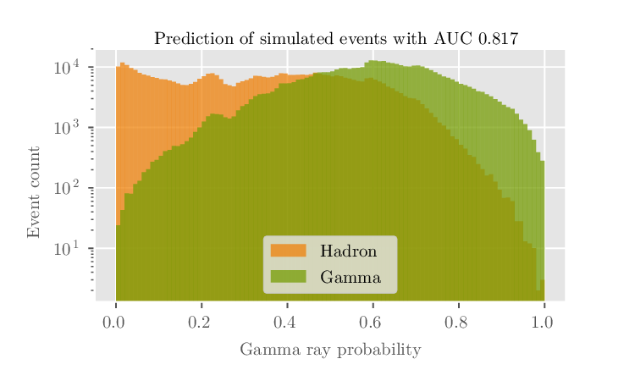
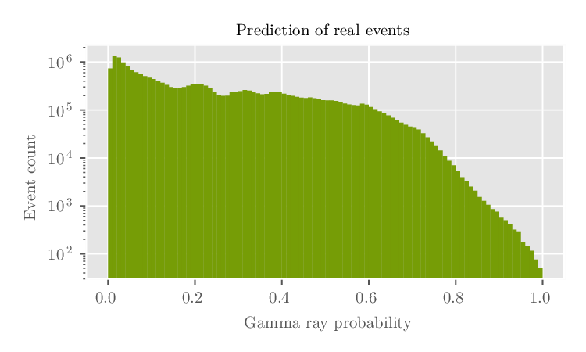
Eine Gamma/Hadron-Separation ist mit dem Netzwerk möglich
Monte Carlo: Verhältnis von 1:1 (Hadronen:Gammas)
Real: Verhältnis 10.000:1 (Hadronen:Gammas)

Slide 19
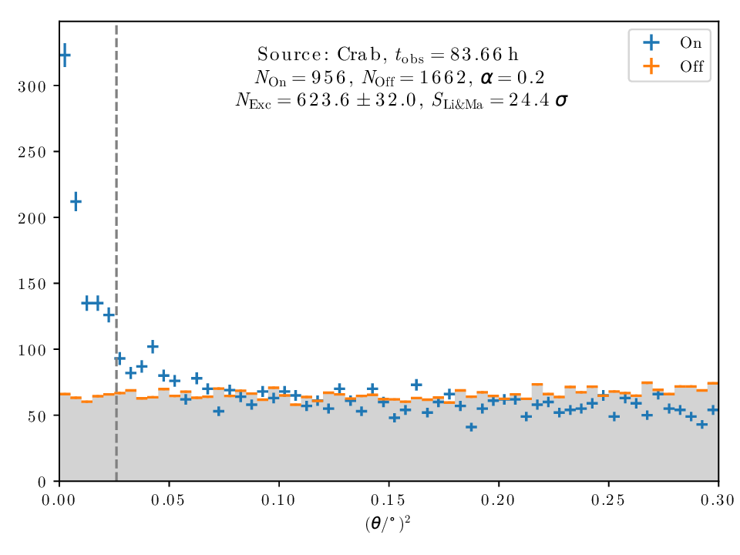
Der Netzwerk-Signifikanz fehlt ein Faktor 2 für den Krebsnebel
Zuordnung klassifizierte Photonen zu Himmelsregion
Vergleich der Aktivität einer Quell-Position (‘On’) mit 5 ‘Off’-Positionen
Verhältnis von ‘On’-Gammas zu ‘Off’-Gammas bestimmt die Signifikanz der Quelle
CNN erreicht Signifikanz von 24.4 Sigma (Random Forest 39.89 Sigma)

Slide 20
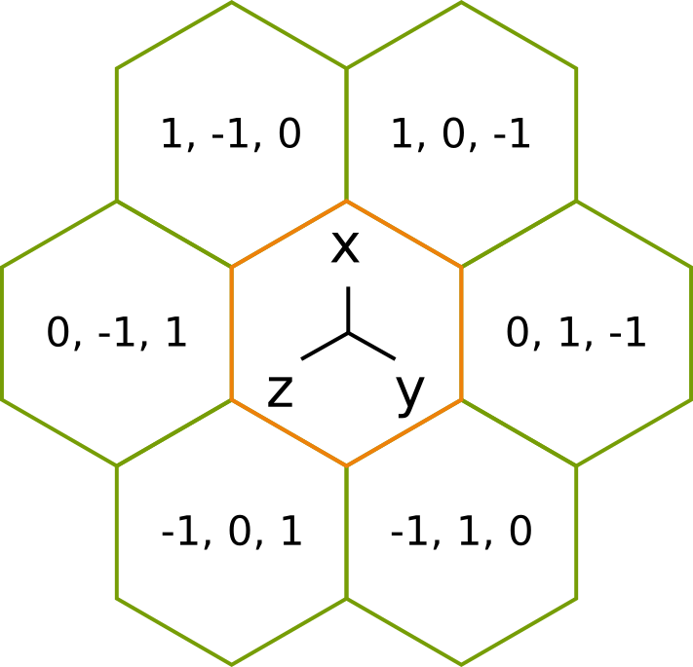
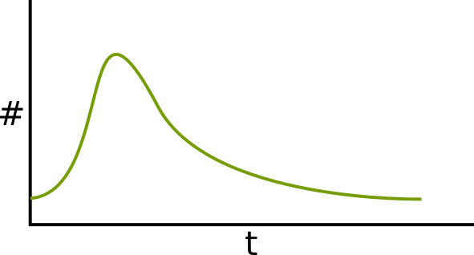
Die Hexagone und die Zeit könnten bessere Features bieten
Transformation der hexagonalen Struktur behandelt direkte Nachbarn nicht gleichwertig
Transformation zu 3D-Tensor behandelt die Nachbarschaften identisch
Aufsummieren der 100 Zeitebenen entfernt die Zeitinformationen
CNN für 3D-Objekte/Videos kann Zeitinformationen auswerten

Slide 21
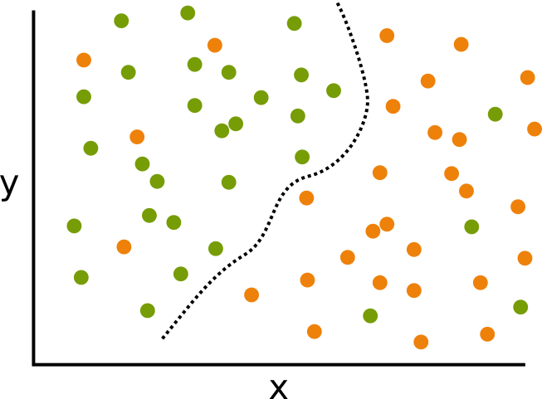
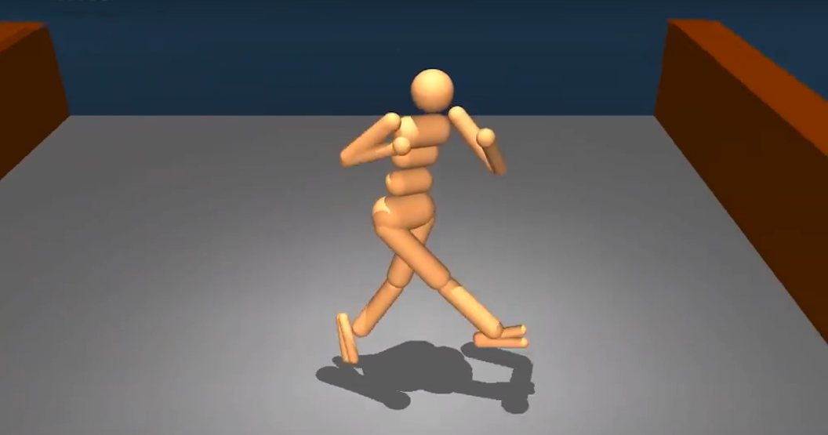
Reale Bilder und evolutionäre Algorithmen
Simulierte Daten können immer MC-Missmatches enthalten
Mit Random Forest gelabelte reale Bilder können als Trainingsquelle getestet werden
Nur wenige Hyperparamter konnten abgesucht werden
Evolutionäre Algorithmen könnten den Featurespace eigenständig optimieren

Slide 22
CNNs funktionieren und bieten weiteres Potential

